Slide 1
TEMEL YİYECEK ÜRETİMİ

Slide 2
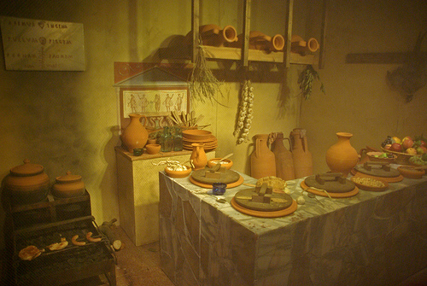
Dünya’da restoranların bilinen ilk öncüleri antik Yunan’da ‘taberna’ ve antik Roma’da ‘thermopolium’ adı verilen müşterilerine yiyecek içecek hizmeti sunan küçük işletmelerdi

Slide 3
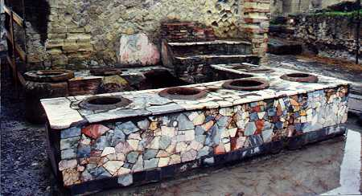
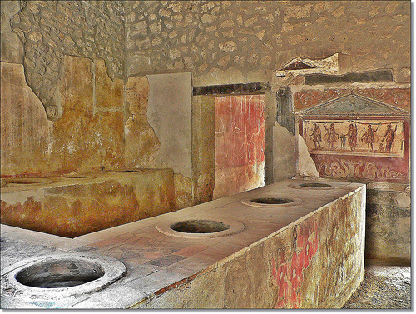
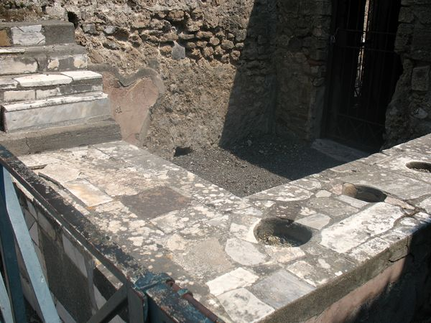

Slide 4
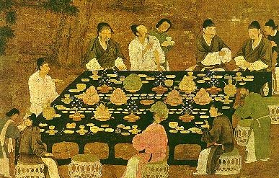
Milattan önceye dayanan Çin kayıtlarında, büyük Çin şehirlerinde yemek, içki vb.ürünlerin satıldıgı bugünkü restoranların ataları sayılabilecek dükkanların varlığından söz edilmektedir.

Slide 5
1760 yılında XV. Louis dönemi Fransa’sında Boulanger adlı kişi sağlığa iyi geldiği ve çok besleyici olduğunu iddia ettiği çorbalarını sunduğu dükkanlar açtı ve bunlara restore eden (tazelik, dinçlik veren) anlamına gelen restaurers adını verdi. Kendi dükkanını da restorante olarak adlandırdı.

Slide 6
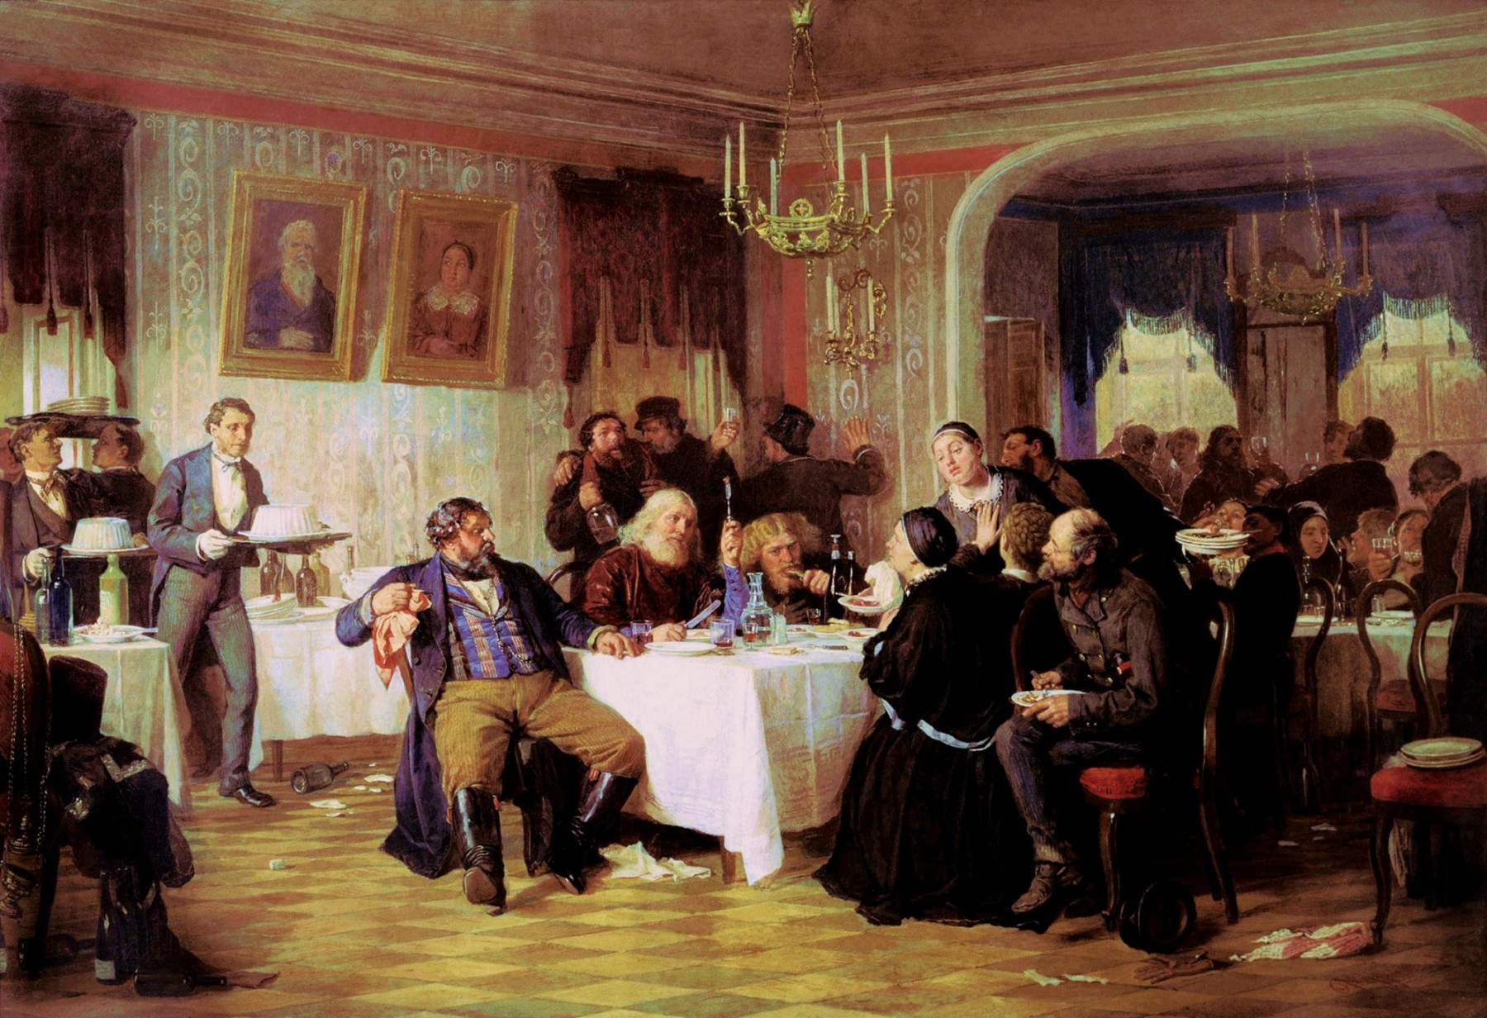
Boulanger kısa sürede çeşitlerini çoğalttı, mönülerini zenginleştirdi ve büyük bir başarı kazandı. Bu başarı, hızla yeni yerlerin açılmasına neden oldu; öyle ki, 1804 yılında Paris'te restoran adedi 500'ü aşmıştı.

Slide 7
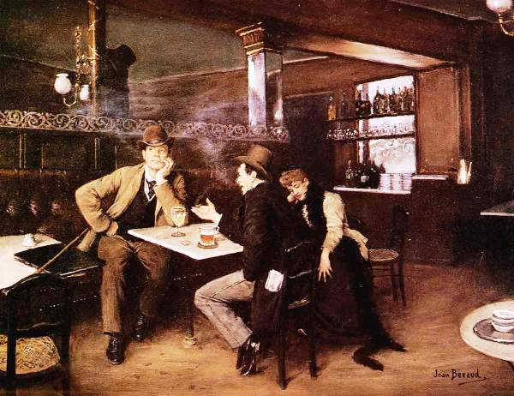
Sanayi devrimi sonrası meydana gelen sosyal ve teknolojik gelişmeler sonrası yiyecek içecek sektörü hızla büyümüş, kafe, bar ve restoranların sayısı hızla artmıştır.

Slide 8
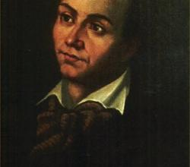
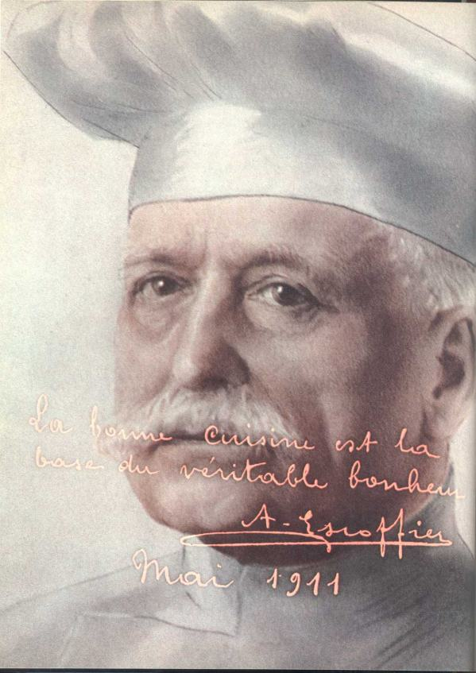
Antonin Carême Auguste Escoffier
(1784-1833) (1847-1935)
1800’lü yılların ortalarından 1900’lü yılların başına doğru özellikle iki önemli Fransız şef Antonin Carême ve Auguste Escoffier’in çabalarıyla endüstriyel mutfağın temelleri atılmış, reçeteler ve mutfak düzeni standartlaştırılmış ve günümüze kadar devam eden Fransız ekolü tüm dünya’da kendisini kabul ettirmiştir.

